Slide 1
АНАЛІЗ ДІЯЛЬНОСТІ ДЕРЖАВНОГО КАЗНАЧЕЙСТВА В УКРАЇНІ В
2009 РОЦІ
ІНДЗ
з дисципліни
“Казначейська справа ”
Виконавець:
студент 5 курсу,
групи ДФ – 54
П.І.Проданюк
Науковий керівник:
Т.І.Репужинська
Чернівці - 2010

Slide 2


Slide 3
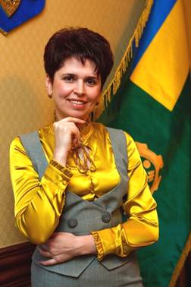
Діючий голова Державного казначейства України
СЛЮЗ ТЕТЯНА ЯРОСЛАВІВНА
Народилася 9 квітня 1965 року на Львівщині.
1982–1987 рр. — навчання у Львівському державному університеті ім. І. Я. Франка (економічний факультет).
Друга вища освіта, у 2005 році – Тернопільська академія народного господарства.
1987–1990 рр. — економіст фінансового відділу Кам'янка-Бузької районної державної адміністрації Львівської області.
1990–2002 рр. — державний податковий інспектор‚ головний державний податковий інспектор‚заступник начальника, перший заступник начальника державної податкової інспекції у Кам’янка-Бузькому районі, перший заступник начальника Кам’янка-Бузької міжрайонної податкової інспекції.
2002–2004 рр. — заступник начальника управління Державної податкової адміністрації у Львівській області.
2004–2005 рр. — заступник голови Державної податкової адміністрації у Тернопільській області.
2005–2006 рр. — заступник директора Департаменту Міністерства фінансів України.
2006 р. – начальник Головного управління Державного казначейства України у м. Києві.
2006–2007 рр. — начальник відділу Міністерства фінансів України.
Розпорядженням Кабінету Міністрів України від 19.12.2007 №1174-р призначена головою Державного казначейства України.

Slide 4
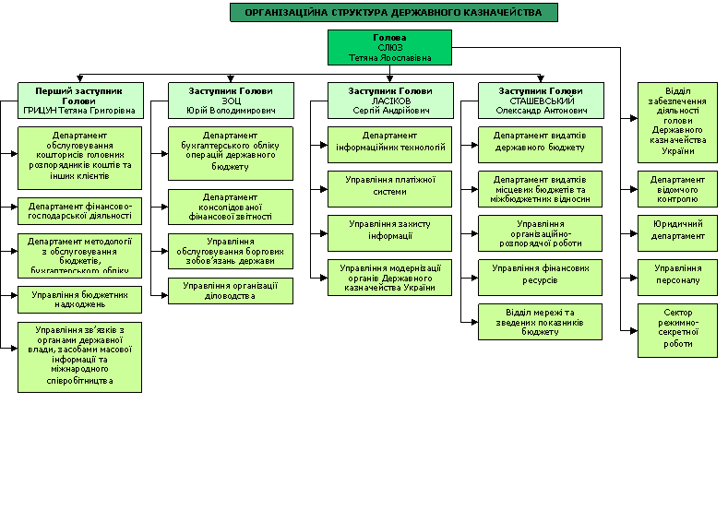

Slide 5
Основними завданнями Державного Казначейства України є:
- організація виконання Державного бюджету України і здійснення контролю за цим;
- управління наявними коштами Державного бюджету України, у тому числі в іноземній валюті, коштами державних позабюджетних фондів і позабюджетними коштами установ та організацій, що утримуються за рахунок коштів Державного бюджету України;
- фінансування видатків Державного бюджету України;
- ведення обліку касового виконання Державного бюджету України, складання звітності про стан виконання Державного бюджету України;
- здійснення управління державним внутрішнім та зовнішнім боргом відповідно до чинного законодавства;
- розподіл між Державним бюджетом України та бюджетами Автономної Республіки Крим, областей, міст Києва і Севастополя відрахувань від загальнодержавних податків, зборів і обов'язкових платежів за нормативами, затвердженими Верховною Радою України;
- здійснення контролю за надходженням, використанням коштів державних позабюджетних фондів і позабюджетних коштів установ та організацій, що утримуються за рахунок коштів Державного бюджету України;
- розробка нормативно-методичних документів з питань бухгалтерського обліку, звітності та організації виконання бюджетів усіх рівнів, які є обов'язковими для всіх підприємств, установ та організацій, що використовують бюджетні кошти та кошти державних позабюджетних фондів.

Slide 6
Державне казначейство України - повноважний учасник бюджетного процесу
Бюджетний кодекс України визначає бюджет як план формування та використання фінансових ресурсів для забезпечення завдань і функцій, які здійснюють органи державної влади, органи влади Автономної Республіки Крим та органи місцевого самоврядування впродовж бюджетного періоду.
Бюджет складається із загального та спеціального фондів. Розподіл бюджету на загальний та спеціальний фонди визначається законом про Державний бюджет України на відповідний рік.
Загальний фонд бюджету включає: всі доходи бюджету, крім тих, що призначені для зарахування до спеціального фонду; всі видатки бюджету за рахунок надходжень до загального фонду бюджету та фінансування загального фонду бюджету.
Спеціальний фонд бюджету включає: бюджетні призначення на видатки за рахунок конкретно визначених джерел надходжень; гранти або дарунки, одержані розпорядниками бюджетних коштів на конкретну мету та різницю між доходами і видатками спеціального фонду бюджету.
Бюджетний процес містить такі стадії:
а) складання проектів бюджетів;
б) розгляд і прийняття закону про Державний бюджет України, рішень про місцеві бюджети;
в) виконання бюджету, в тому числі в разі необхідності внесення змін до закону про Державний бюджет України, рішень про місцеві бюджети;
г) підготовка та розгляд звіту про виконання бюджету і ухвалення рішення щодо нього.

Slide 7
Державне казначейство України - повноважний учасник бюджетного процесу
Необхідно наголосити, що відповідно до вимог Бюджетного кодексу України на всіх стадіях бюджетного процесу здійснюється фінансовий контроль та аудит, а також оцінка ефективності використання бюджетних коштів. Бюджетним кодексом України закріплено низку чітких норм регулювання стадій бюджетного процесу – від стадії підготовки і розробки проекту закону про Державний бюджет України до розгляду звіту про його виконання.
За матеріальним змістом бюджет становить централізований грошовий фонд держави, який перебуває у постійному русі: щоденно до нього зараховують надходження і здійснюють операції з витрат. У зв’язку з цим необхідна чітка, налагоджена система управління бюджетним процесом, щоб забезпечити своєчасне й повне надходження коштів за доходами і раціональне та ефективне їх використання.
Відповідно до статті 115 Конституції України і норм Бюджетного кодексу Кабінет Міністрів України забезпечує та відповідає за виконання Державного бюджету України. Міністерство фінансів здійснює загальну організацію та управління процесом виконання Державного бюджету України, координує діяльність учасників бюджетного процесу з питань виконання бюджету.
Виконання бюджету здійснюється протягом бюджетного періоду, який для всіх бюджетів, що складають бюджетну систему становить один календарний рік (починається 1 січня кожного року і закінчується 31 грудня того ж року). Неприйняття Верховною Радою України закону про Державний бюджет України до 1 січня не є підставою для встановлення іншого бюджетного періоду. На цій стадії бюджетного процесу здійснюється виконання бюджету за доходами, видатками та фінансуванням (проводяться запозичення до бюджету та погашення боргових зобов’язань держави). Одним із основних бюджетних повноважень Кабінету Міністрів України на цій стадії бюджетного процесу є забезпечення виконання закону про Державний бюджет України.
Згідно із статтею 47 Бюджетного кодексу загальну організацію та управління виконанням Державного бюджету України покладено на Міністерство фінансів України, яке здійснює загальну організацію та управління виконанням державного бюджету, координує діяльність учасників бюджетного процесу з питань виконання бюджету.
Виконання бюджету – одна зі стадій бюджетного процесу, яка передбачає забезпечення повного і своєчасного надходження всіх передбачених бюджетом доходів і забезпечення всіх запланованих бюджетом видатків.

Slide 8
Казначейська система обслуговування бюджетів
Найголовніша характеристика казначейської системи обслуговування бюджету та її відмінність від банківської системи полягає в тому, що казначейство концентрує в єдиній системі два потоки грошових коштів, які виникають у процесі виконання бюджету, – дохідний і витратний – на єдиному казначейському рахунку. Окрім того, казначейська система передбачає здійснення функцій контролю за цільовим спрямуванням коштів державного бюджету та управління наявними коштами, які консолідуються на єдиному казначейському рахунку.
Казначейське обслуговування бюджету – це процес, що передбачає дотримання відповідних вимог, основними з яких є:
1) відкриття рахунків з виконання бюджету в системі органів Державного казначейства на єдиному казначейському рахунку;
2) здійснення витрат, визначених законом про Державний бюджет України на відповідний бюджетний рік, у межах реальних надходжень і в терміни, що дають можливість виконати відповідну бюджетну програму та погасити державний борг;
3) проведення процедур попереднього і поточного контролю під час здійснення витрат.
У процесі здійснення операцій з бюджетними коштами Казначейство:
По-перше, готує фінансові звіти та діє як злагоджений механізм, що концентрує бюджетні кошти в єдиній системі рахунків підпорядкованих структур і створює єдину інформаційну базу. Інформація, яку надає Казначейство Уряду, дає змогу оцінити ефективність роботи органів державного управління й отримати прозоріше уявлення про економічні наслідки бюджетної політики, провадженої Урядом держави.
По-друге, здійснює контроль за всіма операціями, пов’язаними з надходженнями та витратами. Володіючи інформацією, коли і які витрати здійснюватимуться бюджетні установи, Казначейство, оперативно управляючи вільними залишками коштів, може вносити пропозиції щодо зменшення залучення обсягів короткострокових запозичень, погашення внутрішньокасових розривів, що сприятиме економії бюджетних коштів, які спрямовуються на погашення державного боргу та на витрати, пов’язані з його обслуговуванням.
Для реалізації функції ефективного управління державними доходами та витратами система Державного казначейства передбачає впровадження та забезпечення функціонування певних принципів, основними з яких є:
1) принцип єдності вимог до ведення бухгалтерського обліку та складання звітності про виконання бюджету;
2) принцип збалансованості, згідно з яким повноваження на здійснення витрат бюджету повинні відповідати обсягу надходжень до бюджету;
3) принцип повноти включення в облік і звітність усіх операцій, пов’язаних із надходженнями та здійсненням витрат бюджету;
4) принцип цільового спрямування бюджетних коштів. Бюджетні кошти спрямовуються казначейством тільки на цілі, визначені бюджетними призначеннями;
5) принцип відповідальності учасників бюджетного процесу за вчинені ними бюджетні правопорушення.

Slide 9
У процесі казначейського обслуговування державного бюджету за доходами та іншими надходженнями органи Державного казначейства України здійснюють такі функції:
- установлюють порядок відкриття та відкривають рахунки в національній валюті в головних управліннях Державного казначейства України та Державному казначействі України для зарахування до державного бюджету доходів та інших надходжень (далі - платежі);
- здійснюють розподіл платежів між загальним та спеціальним фондами державного бюджету, між державним і місцевими бюджетами та державними цільовими фондами відповідно до нормативів відрахувань, визначених законодавством, та перераховують за належністю розподілені кошти;
- формують розрахункові документи і проводять повернення платежів, що були помилково або надмірно зараховані до бюджету, на підставі відповідних документів органів, які повинні забезпечувати надходження платежів та за якими згідно із законом закріплено контроль за справлянням (стягненням) платежів до бюджету;
- формують розрахункові документи і проводять відшкодування податку на додану вартість на підставі висновків органів Державної податкової служби або судових рішень;
- здійснюють відрахування дотацій відповідним місцевим бюджетам;
- ведуть бухгалтерський облік платежів відповідно до Плану рахунків бухгалтерського обліку виконання державного та місцевих бюджетів, затвердженого наказом Державного казначейства України від 28.11.2000 №119, у розрізі кодів бюджетної класифікації;
- установлюють порядок складання та складають оперативну, місячну, квартальну та річну звітність про виконання державного бюджету за доходами та іншими надходженнями відповідно до кодів бюджетної класифікації та подають її відповідним органам, визначеним законодавством, у встановлені терміни за формами, затвердженими в установленому порядку;
- надають інформацію про виконання державного бюджету за доходами та іншими надходженнями органам стягнення.

Slide 10
Довідка про виконання державного бюджету за доходами у січні-листопаді 2009 року
За січень - листопад 2009 року мобілізовано доходів до загального та спеціального фондів державного бюджету в сумі 181 363,1 млн. грн. (із урахуванням відшкодування ПДВ та без урахування власних надходжень бюджетних установ), або 96,9 відсотка планових показників січня – листопада 2009 року.
У січні - листопаді 2009 року до загального фонду державного бюджету мобілізовано 152 165,2 млн. грн. (із урахуванням відшкодування ПДВ), або 99,7 відсотка до помісячного розпису доходів загального фонду Державного бюджету України, до спеціального фонду державного бюджету мобілізовано 29 197,9 млн. грн. (без урахування власних надходжень бюджетних установ.
У листопаді 2009 року до загального та спеціального фондів державного бюджету мобілізовано 33 469,8 млн. грн. (із урахуванням відшкодування ПДВ та без урахування власних надходжень бюджетних установ) в т.ч. до загального фонду державного бюджету мобілізовано 31 257,8 млн. гривень (100,1 відсотка планових показників листопада).
У січні-листопаді 2009 року органами Державного казначейства відшкодовано з бюджету 33 255,9 млн. грн. податку на додану вартість., в тому числі у листопаді відшкодовано 2 254,7 млн. грн.

Slide 11
Довідка про виконання державного бюджету за доходами у січні 2010 року
За січень 2010 року мобілізовано доходів до загального та спеціального фондів державного бюджету в сумі 13 872,4 млн. грн. (із урахуванням відшкодування ПДВ та без урахування власних надходжень бюджетних установ), або 100,0 відсотка планових показників січня 2010 року.
У січні 2010 року до загального фонду державного бюджету мобілізовано 12 456,8 млн. грн. (із урахуванням відшкодування ПДВ), або 100,4 відсотка до тимчасового помісячного розпису доходів загального фонду Державного бюджету України, до спеціального фонду державного бюджету мобілізовано 1 415,5 млн. грн. (без урахування власних надходжень бюджетних установ).

Slide 12
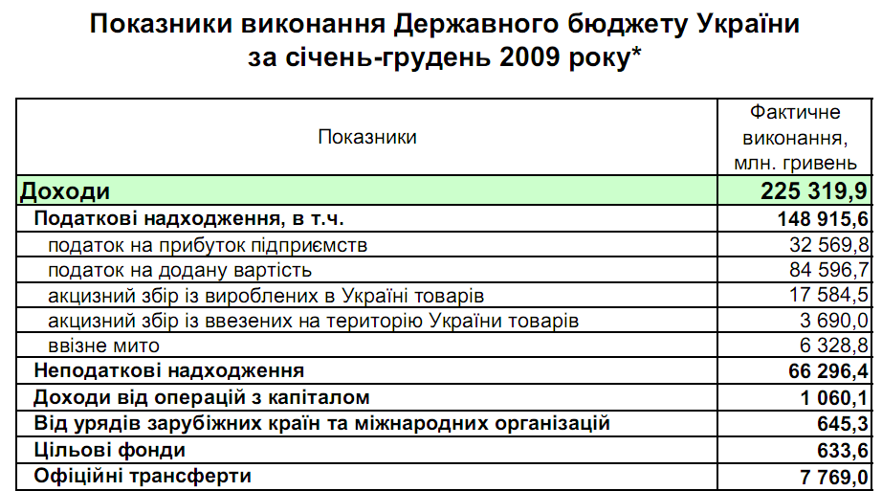

Slide 13
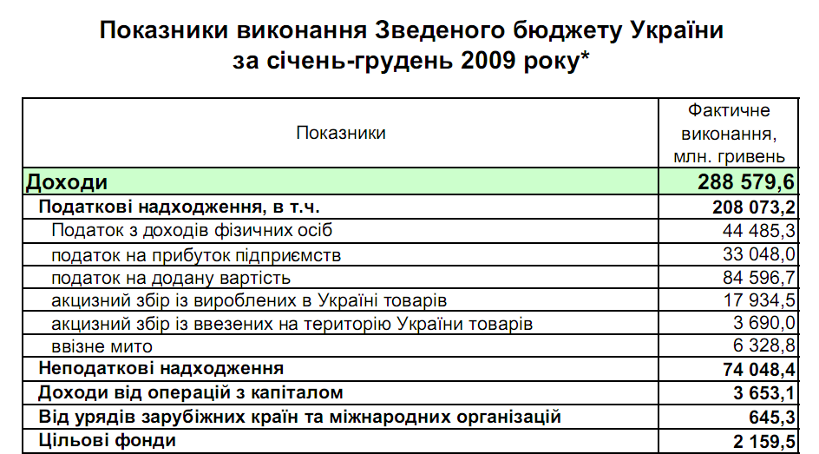

Slide 14
Доходи Державного бюджету України
Загальна сума доходів зведеного бюджету України за січень-грудень 2009 року становила 288579,6 млн. гривень.
У січні-грудні 2009 року Державний бюджет України отримав 225319,9 млн. гривень.
Податкові надходження до Державного бюджету України за звітний період становили 148915,6 млн. гривень.
Неподаткові надходження до державного бюджету становили 66296,4 млн. гривень.
До загального фонду Державного бюджету за січень-грудень 2009 року надійшло 172206,5 млн. гривень.

Slide 15
У процесі казначейського обслуговування бюджетів за видатками органи Державного казначейства здійснюють такі функції:
- відкривають в Головних управліннях Державного казначейства та Державному казначействі України (центральний рівень) рахунки для здійснення операцій з виконання бюджетів;
- здійснюють операції на рахунках розпорядників та одержувачів бюджетних коштів;
- обліковують на відповідних бухгалтерських рахунках зобов’язання та фінансові зобов’язання розпорядників та одержувачів коштів бюджету;
- ведуть бухгалтерський облік планових показників та видатків бюджетів у розрізі кодів бюджетної класифікації за видатками;
- складають періодичну та річну звітність за видатками відповідно до кодів бюджетної класифікації та подають її зовнішнім і внутрішнім користувачам;
- здійснюють контроль за цільовим спрямуванням бюджетних коштів їх розпорядниками та одержувачами. За умови виявлення причин, які протирічать здійсненню платежу, проводять відмову у його оплаті;
- виконують платіжні документи розпорядників та одержувачів бюджетних коштів.
Слід зазначити, що на казначейське обслуговування видаткової частини бюджету, принциповою ознакою якого є здійснення видатків розпорядників бюджетних коштів шляхом оплати рахунків органами Державного казначейства, переведено близько 70 тисяч розпорядників та одержувачів коштів державного та місцевих бюджетів, яким відкрито понад 660 тисяч клієнтських рахунків.
Організація роботи органів державного казначейства щодо обслуговування видаткової частини бюджетів здійснюється у такій послідовності:
- формування бази даних мережі розпорядників коштів;
- відображення в системі обліку державного казначейства бюджетних розписів;
- доведення розпорядником коштів планових показників бюджетних асигнувань забезпечення їх обліку та контролю;
- внесення змін до планових показників, що виникають у процесі виконання державного бюджету;
- відображення в обліку затверджених кошторисів, планів асигнувань загального фонду, спеціального фонду розпорядників бюджетних коштів, планів використання бюджетних коштів одержувачів, а також внесених до зазначених документів змін;
- облік та консолідація інформації за зобов’язаннями розпорядників та одержувачів бюджетних коштів та погашення зареєстрованих зобов’язань;
- проведення операцій щодо відкриття асигнувань за загальним і спеціальним фондами державного бюджету;
- перерахування міжбюджетних трансфертів та проведення операцій за взаємними розрахунками між державним та місцевими бюджетами;
- проведення платежів з обслуговування боргових зобов’язань держави.

Slide 16
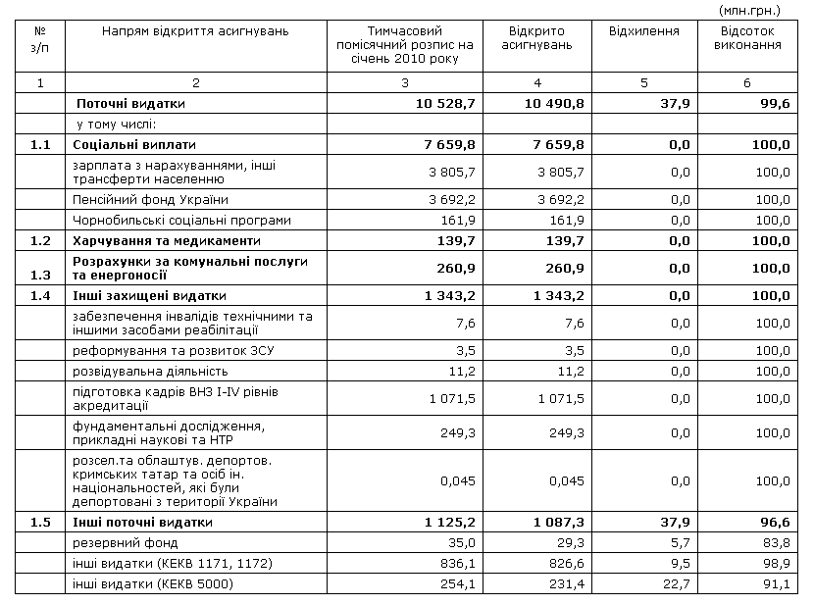
Довідка про відкриті асигнування загального фонду державного бюджету у січні 2010 року (без урахування видатків на обслуговування державного боргу та міжбюджетних трансфертів) станом на 01.02.2010

Slide 17
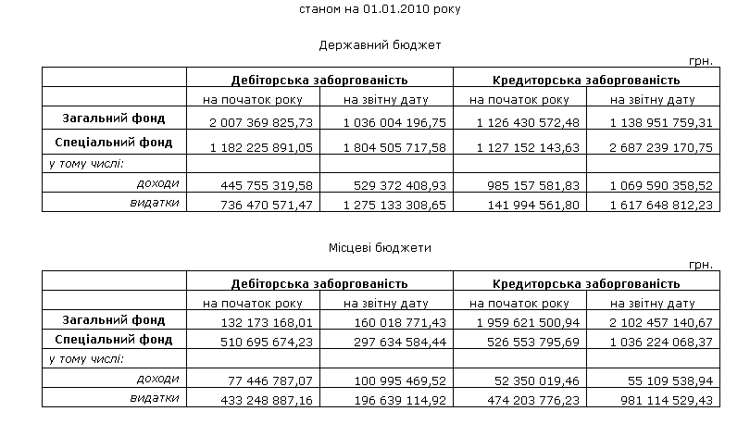
Дані про наявність дебіторської та кредиторської заборгованості установ та організацій, які отримують кошти кошти державного або місцевих бюджетів, станом на 01.01.2010 року

Slide 18
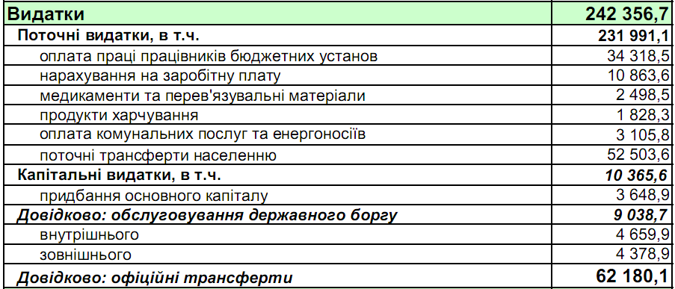
Видатки Державного бюджету України за січень-грудень 2009 року

Slide 19
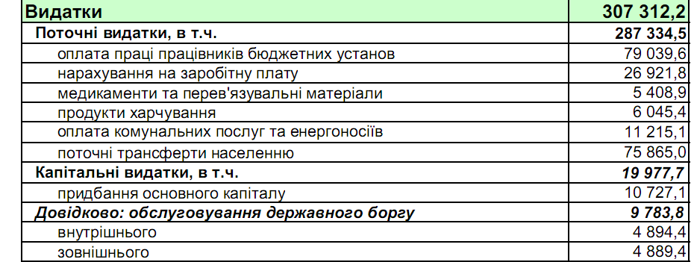
Видатки зведеного бюджету України за січень – грудень 2009 року

Slide 20
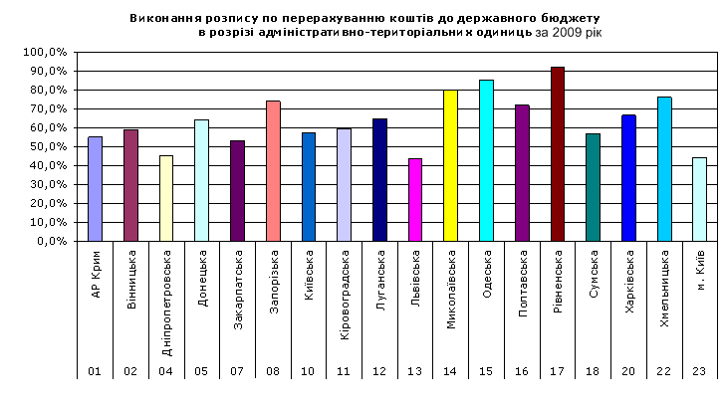

Slide 21
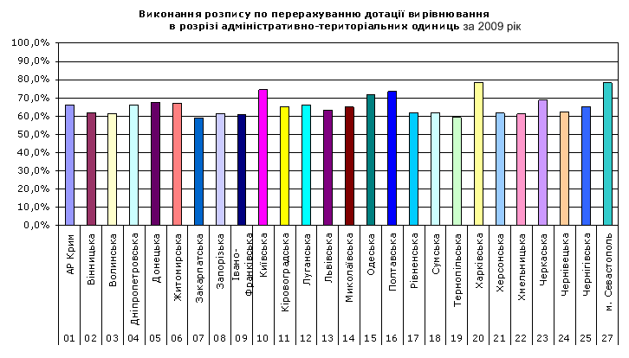

Slide 23
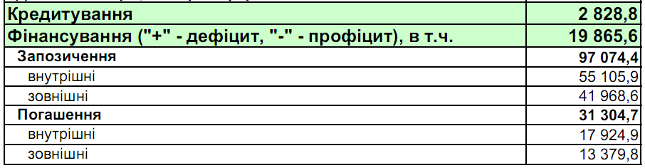
Кредитування Державного бюджету України за січень – грудень 2009 році

Slide 24
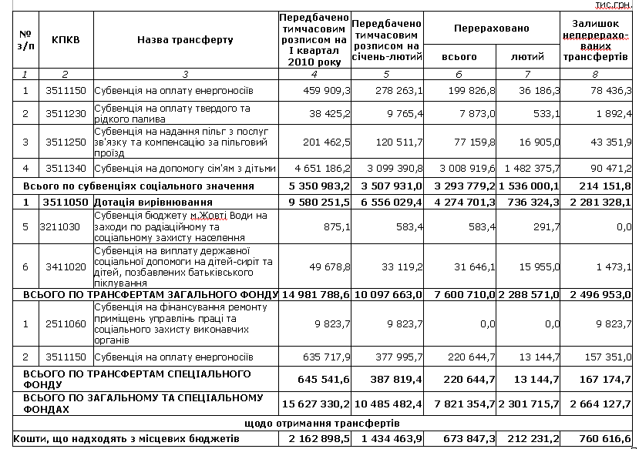
Довідка по міжбюджетних трансфертах за січень – лютий 2010 року станом на 15.02.2010р.

Slide 25
Розрахунки за борговими зобов’язаннями держави по загальному фонду державного бюджету за січень – лютий 2010 року станом на 15.02.2010р.
Погашення державного боргу та сплата відсотків по ньому як зовнішнім, так і внутрішнім кредиторам у січні - лютому 2010 року здійснюються вчасно.
На видатки з обслуговування державного боргу тимчасовим помісячним розписом асигнувань загального фонду Державного бюджету України на січень-лютий 2010 року передбачено асигнувань у сумі 1 107,9 млн.грн., станом на 15.02.2010 видатки становлять 701.7 млн.грн., (у т.ч. по внутрішньому – 393.6 млн.грн., по зовнішньому – 308.1 млн.грн.), що на 406.2 млн.грн. менше та становить 63.3 відсотка.
На погашення державного боргу тимчасовим помісячним розписом фінансування загального фонду Державного бюджету України на січень-лютий 2010 року передбачено витрат бюджету у сумі 2 303,5 млн.грн., станом на 15.02.2010 витрати становлять 2 153.3 млн.грн. (у т.ч. по внутрішньому – 1 644.3 млн.грн., по зовнішньому – 509,0 млн.грн)., що на 150.2 млн.грн. менше та становить 93,5 відсотка.
Державні запозичення передбачено тимчасовим розписом фінансування загального фонду Державного бюджету України на січень-лютий 2010 року по загальному фонду державного бюджету у сумі 2 278,5 млн.грн., фактично станом на 15.02.2010 до загального фонду державного бюджету надійшло по внутрішніх державних запозиченнях 3 979,6 млн.гривень.
(в т.ч.: по внутрішніх – 43 484,6 млн.грн., зовнішніх – 40 073,9 млн.грн).
У рахунок погашення заборгованості перед державним бюджетом підприємств-позичальників за іноземними кредитами, залученими під державні гарантії та за субкредитними угодами, укладеними в рамках спільних проектів зі Світовим банком та Європейським банком реконструкції і розвитку, тимчасовим помісячним розписом повернення кредитів на січень-лютий 2010 року передбачено надходжень у сумі 76,3 млн.грн., станом на 15.02.2010 до державного бюджету надійшло 43,2 млн. грн., що на 33,1 млн.грн. менше. та становить 56,6 відсотка.

Slide 26
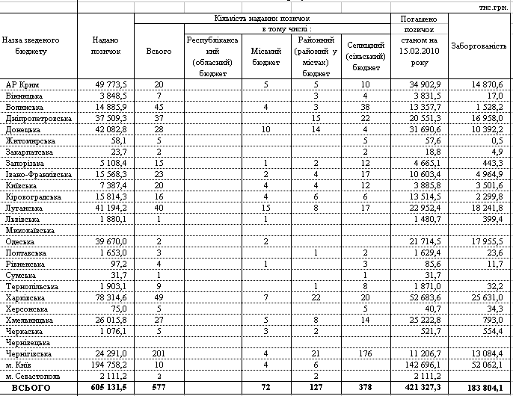
Інформація про надання та погашення короткострокових позичок, що надаються місцевим бюджетам за рахунок ЄКР

Slide 27
Дякую за увагу!!!

